Slide 1
Controlador de versiones

Slide 2
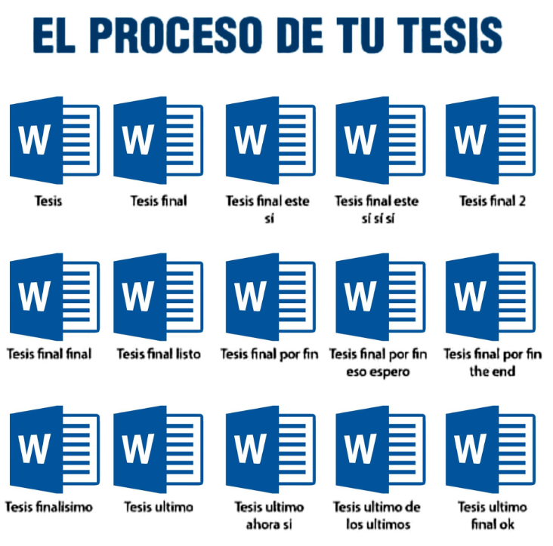

Slide 3

Controladores de versiones

Slide 4


Slide 5
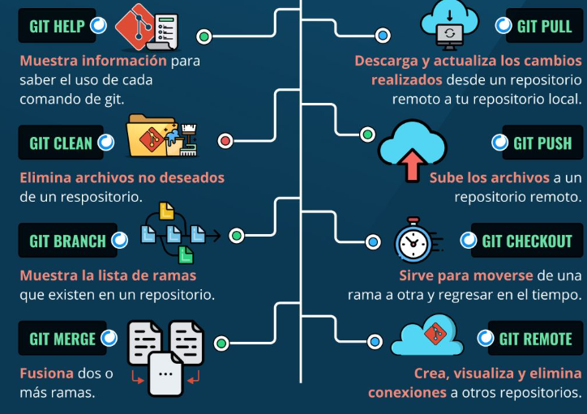
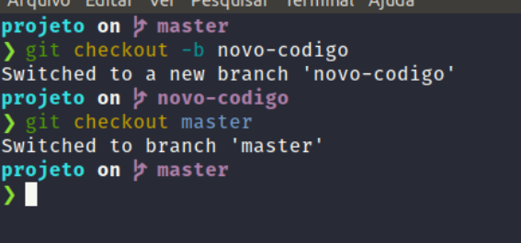
https://git-scm.com/download/win
https://www.freecodecamp.org/espanol/news/10-comandos-de-git-que-todo-desarrollador-deberia-saber/
git clone <https://link-con-nombre-del-repositorio>
git branch <nombre-de-la-rama>
….

Slide 6






Slide 7
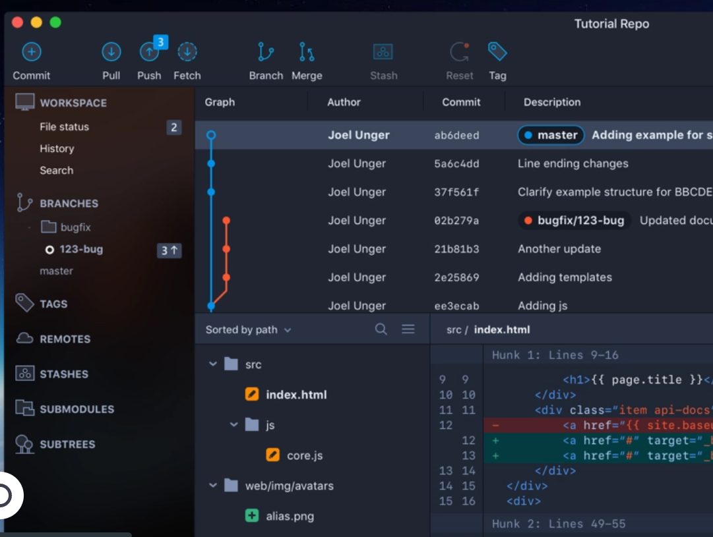

Slide 8
